Slide 1
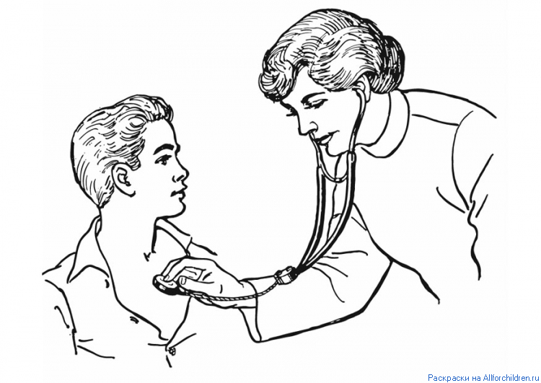
СПАСИБО ВРАЧАМ ЗА ГЕРОИЧЕСКИЙ ТРУД
В мире есть профессия такая- Ни сна, ни отдыха весь год не зная, Спешат врачи к больным, готовые помочь, Не обратив внимание на время-день и ночь…
ЗОЛОТЫМ СЕРДЦАМ И ЗОЛОТЫМ РУКАМ ПОСВЯЩАЕТСЯ…
Дидактические карточки.
Подготовила: воспитатель Верижникова А.Ю.
Апрель 2020.

Slide 2
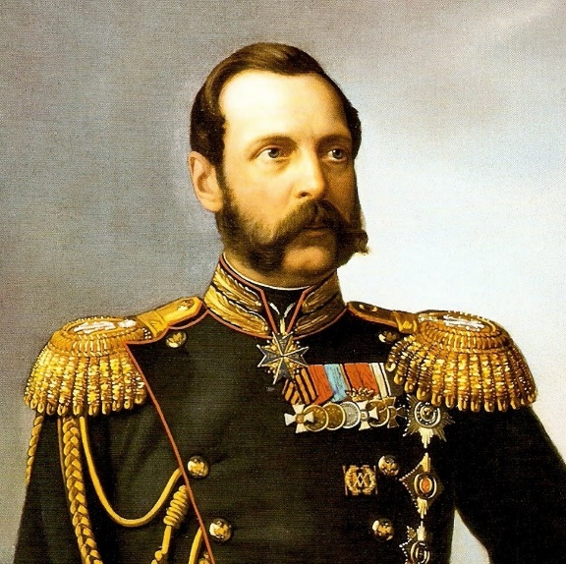
В 1884 году состоялась первая международная Конференция Международного комитета Красного Креста. На этой конференции была принята эмблема общества - красный крест на белом фоне. Цветовое оформление логотипа организации представляет собой обратную расцветку национального флага Швейцарии из уважения к родине Движения
Красный Крест в России
основан в 1867 году
Государем Императором
Александром II
Российский Красный Крест
Общероссийская общественная организация

Slide 3
.
Тоторчук Александр /учащийся школы Что б быть врачом Учиться надо многому. Горчичник ставить и латынь учить, И не бояться делать операции, И всех людей, конечно же любить. | Ведь врач-не только лечит наши раны Хороший врач-целитель наших душ. Спасёт он словом добрым без обмана. Подскажет путь, когда на сердце груз.
Белые и черные халаты
Э. Асадов(фрагмент) Если б все профессии на свете Вдруг сложить горою на планете, То, наверно, у её вершины Вспыхнуло бы слово: "Медицина". Ибо чуть не с каменного века Не было почётнее судьбы, Чем сражаться в пламени борьбы За спасенье жизни человека. Всё отдать, чтоб побороть недуг! Цель - свята. Но святость этой мысли Требует предельно чистых рук И в прямом и в переносном смысле. Потому-то много лет назад В верности призванию и чести В светлый час с учениками вместе Поклялся великий Гиппократ. И теперь торжественно и свято, Честными сердцами горячи, Той же гордой клятвой Гиппократа На служенье людям, как солдаты, Присягают новые врачи.
Чудесные таблетки Сергей Михалков Для больного человека Нужен врач, нужна аптека. Входишь - чисто и светло. Всюду мрамор и стекло. За стеклом стоят в порядке Склянки, банки и горшки, В них пилюльки и облатки, Капли, мази, порошки - От коклюша, от ангины, От веснушек на лице, Рыбий жир, таблетки хины И, конечно, витамины - Витамины: "А", "В", "С"! Есть душистое втиранье От укусов комаров, Есть микстура от чиханья: Проглотил - и будь здоров! Клейкий пластырь от мозолей | И настойки на траве От ломоты и от болей В животе и в голове . Есть микстура от мигрени! Но нельзя сказать врачу: - Дайте средство мне от лени! От "могу, но не хочу"! Хорошо бы это средство Поскорей изобрели, Чтобы все лентяи с детства Принимать его могли: Те ребята, чьи отметки Обнаруживают лень,- По одной, по две таблетки Три-четыре раза в день! Появись лекарство это, Я купил бы два пакета. Нет, не два, а целых три! Нужно, что ни говори!

Slide 4
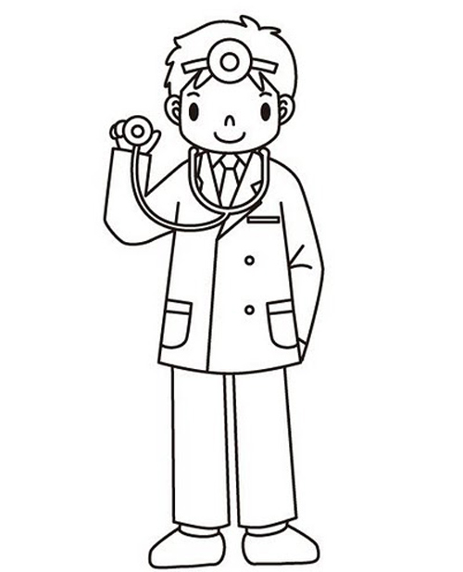
Профессиональные праздники
Среди профессиональных праздников в России:
День работников скорой помощи – 28 апреля
Международный день медицинской сестры- 12 мая и
День медицинского работника - праздник, который
ежегодно отмечается в третье воскресенье июня.
Эти даты повод поздравить знакомых- докторов и медсестер, и возможность поговорить с ребенком о
замечательной профессии - профессии врача.

Slide 5
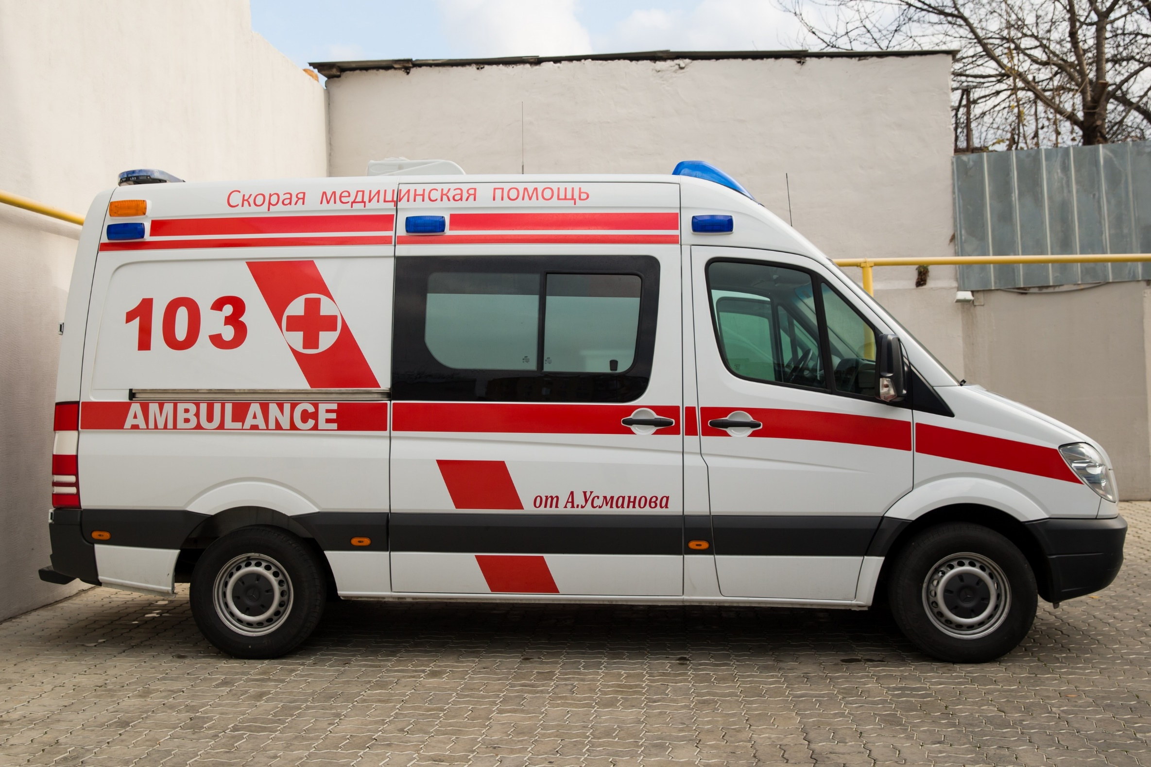
103 вызов скорой помощи
День работников скорой помощи – 28 апреля

Slide 6
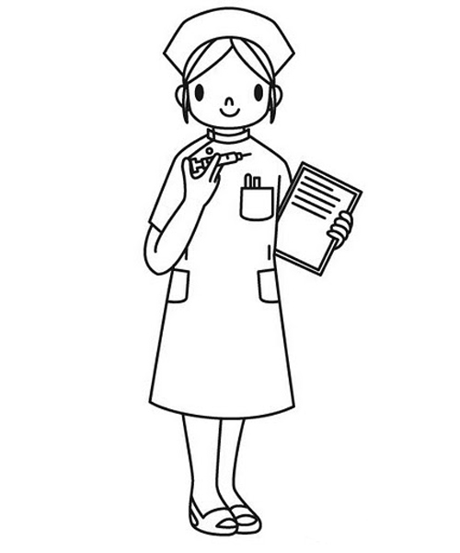
Прививка- Медицинская сестра защита от инфекций.
.
День медицинской сестры- 12 мая
Я вхожу один из первых
В медицинский кабинет.
У меня стальные нервы
Или вовсе нервов нет!
Если только кто бы знал бы,
Что билеты на футбол
Я охотно променял бы
На добавочный укол!..
— На прививку! Первый класс!
— Вы слыхали? Это нас!.. —
Почему я встал у стенки?
У меня... дрожат коленки...
Прививка С. Михалков
— На прививку! Первый класс!
— Вы слыхали? Это нас!.. —
Я прививки не боюсь:
Если надо — уколюсь!
Ну, подумаешь, укол!
Укололи и — пошел...
Это только трус боится
На укол идти к врачу.
Лично я при виде шприца
Улыбаюсь и шучу.

Slide 7
Рассмотри картинки. Игра: «Кто знает, называет» На картинке слева… На картинке справа… Раскрась врача.

Slide 8
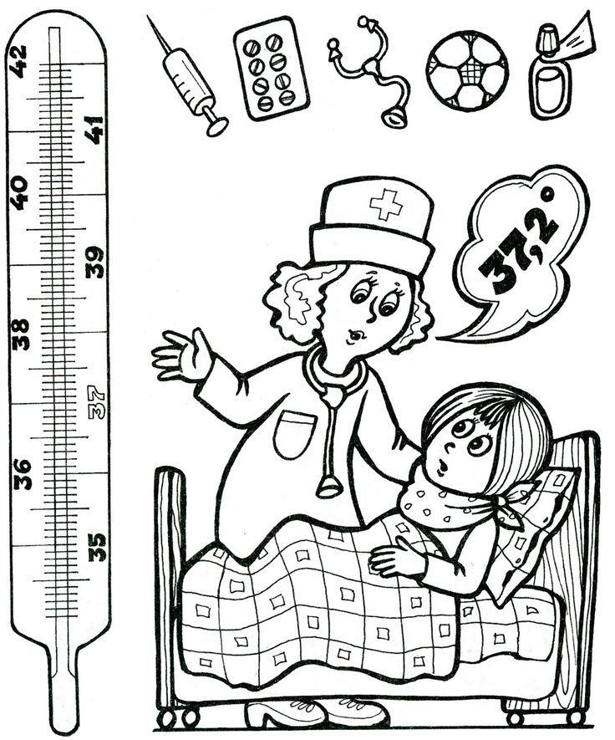
Рассмотри картинки. Послушай стихотворение. ??? Покажи девочку? Кого лечит девочка? Кого лечит другая девочка? Чем болеет кукла? Что будет делать доктор? Как называется лечебная , лесная ягода? Этот напиток знает каждый, его должны пить, и дети, и взрослые. Как называется лечебный напиток? Раскрась картинки.
Лечу куклу П. Образцов В белом халате Я у кровати. Мне не до сна: Кукла больна. Кашель у Лины, В горлышке хрип. Может, ангина? Может быть, грипп? Чаем с малиной Куклу пою. Вылечу Лину, Куклу мою.

Slide 9
Информационные ресурсы
https://allforchildren.ru/paint/prof_doctor.php
https://sibmama.ru/stihi-medikam.htm
https://uti-puti.com.ua/view_articles_kids.php?id=4198
dochkiisinochki.ru/stixi-pro-professii-dlya-detey.html
https://nattik.ru/tvorshestvo/raskraski/raskraski-professii.html

